Slide 1
Introduction au parcours Cloud computing en BUT (R3D16)
Jean-Marc Pouchoulon Octobre 2023

Slide 2
Evolution de l’infrastructure vers le CLOUD
Les Directions des Sytèmes d’informations sont en recherche permanente d’optimisations techniques et financières.
La virtualisation a permis d’optimiser de façon plus satisfaisante l’infra en améliorant le taux d’occupation des serveurs, en automatisant et dématérialisant les taches des équipes infra.
Le cout des infrastructures n’est pas négligeable (opérations et renouvellement des matériels)

Slide 3
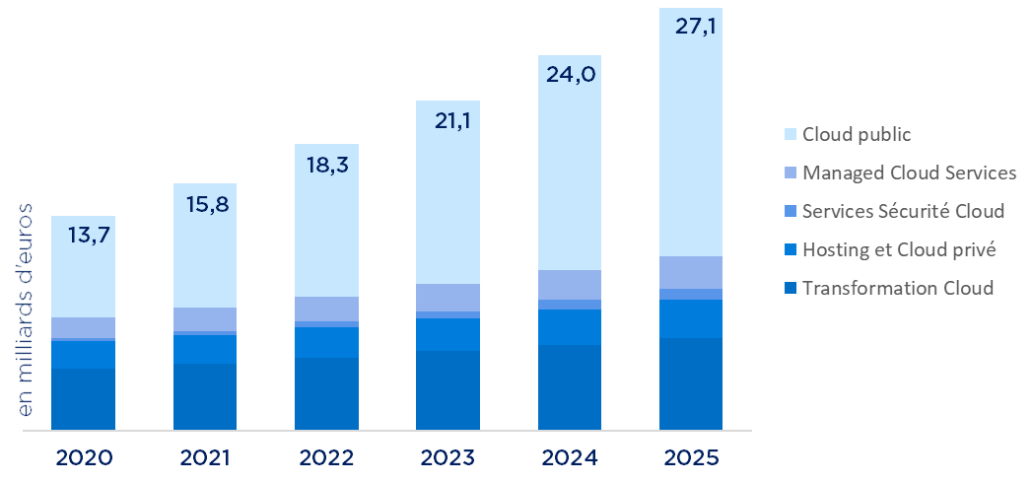
Evolution du marché du CLOUD (France)

Slide 4
Les métiers du CLOUD
Le CLOUD vous offre de nouveaux terrain de jeux :
- Vous pouvez être l’OPS (System Reliability Engineer) dans une équipe de Dev. Le Super Dev couplé à un super Ops n’existe pas…
- Vous pouvez managez des services comme Kubernetes dans le CLOUD ou « On Premises » à la place du FAC.
- Vous pouvez devenir « Opérateur Cloud ». Vous développerez l’Infrastructure As Code (IaC) avec Clound Formation ou Terraform
- Vous pouvez devenir « Administrateur de chaine CI/CD ». L’automatisation logicielle (build & run & deploy) demande de nouveaux spécialistes.

Slide 5
Les métiers du CLOUD
- Vous pouvez devenir (pas de suite) « Architecte Cloud » en traduisant l’existant de l’ infrastructure en service Cloud chez un FAC.
- Le « legacy » (l’informatique historique) et les « monolithes » (les applications anciennes à couplage fort en architecture tri-tiers) ne vont pas disparaître et il y aura encore beaucoup de VM à gérer.
Le cloud est transverse et c’est un acteur majeur pour le traitement des données issues de l’IOT (edge computing et big data).

Slide 6
Deux façons d’investir :CAPEX et OPEX
CAPEX : Investissements sur des immobilisations ( exemple serveurs)
OPEX : Investissements sur des dépenses d’exploitation. (exemple le coût à la page des impressions)
Dans le premier cas on investit mais on prend le risque d’avoir mal évalué son activité.
Dans le second cas on ne prend pas de risque en payant ce qu’on consomme mais ca peut coûter plus cher.
Trouvez des exemples de CAPEX et d’OPEX dans la vie de tous les jours.

Slide 7
Evolution de l’infrastructure vers le CLOUD
La gestion du hardware par les équipes internes demande des investissements humains et financiers dans un contexte de plus en plus dynamique et changeant.
Le CLOUD est un moyen d’externaliser cette charge en déléguant à un tiers (interne ou externe) la gestion des infrastructures physiques.
Ce tiers optimise ces coûts en lissant les taux d’occupations de ces infrastructures ( au niveau mondial pour les CLOUD publics).

Slide 8
Les API bases technologiques du CLOUD
Les API sont devenues essentielles dans le développement depuis 2015.
Une API permet de coupler faiblement des services applicatifs entre eux (cd cours objet).
Les applications échangent des messages au travers d’une API (en général REST)
Avec le Cloud l’infrastructure est devenue une application et son API permet de créer des objets virtuels dans l’infrastructure.
Le CLOUD permet de se découpler des infrastructures (réseaux, systèmes, bdd..) sous-jacentes.

Slide 9
La SCALABILITE un atout majeur du CLOUD
Une caractéritique des architectures modernes c’est sa capacité à répondre à une augmentation ou diminution linéaire de la charge par une augmentation ou une diminution linéaire des ressources mises en œuvre pour répondre au niveau de la demande. C’est la scalabilité.
Le CLOUD permet d’avoir une infrastructure scalable.

Slide 10
Les caractéristiques d’un CLOUD
On-demand self-service : L’allocation des ressources peut être
faire directement par l’utilisateur et sans réservation préalable
Broad network access : Les ressources cloud sont facilement accessibles et utilisable par des clients grâce à un réseau de qualité, fondamental pour le Cloud.
Resource pooling : Les ressources informatiques sont
partagées entre utilisateurs, groupes, experiences etc.
Différentes (multi-tenant = plusieurs clients se partagent les ressources)
Rapid elasticity : Les ressources peuvent être allouées|désallouées
rapidement pour répondre aux pics de forte|faible demande en ressources informatiques.
Measured service : L’utilisation des ressources est
comptabilisée pour la facturation. On peut mettre des quotas, prioriser.
( source école IN2P3)

Slide 11
Le modèle de Prix du CLOUD
Le prix payé dans le CLOUD dépend du :
- Compute (des instances de machines virtuelles avec du CPU et de la mémoire). L’« Amazon Machine Image » sert de modèles (Linux ou windows) et est déclinée en différentes versions (cpu et mémoire) que l’on peut instancier.
- De la quantité de données stockées et du type de stockage.
- Du transfert des données sur le réseaux (client et réplication des données pour la haute disponibilité).

Slide 12
Les arguments pour le Cloud
- Payer ce que vous consommez
- Améliorer le « Time to Market »
- « Scaling up and down »
- Diminuer votre « Total Cost of Ownership »
Dans le but de diminuer les coûts d’achats et de renouvellement
- des serveurs.
- du stockage
- de réseaux
- d’administration et d’administrateur systèmes et réseaux.

Slide 13
Cloud public , privé et hybride
Un CLOUD public permet une sous-traitance totale de l’infra à un tiers. La cible typique sont les start-up et les PME.
Un CLOUD privé permet à l’échelle d’une entreprise ou d’une administration importante de mutualiser l’infrastucture.
Un CLOUD hybride est constitué d’un CLOUD privé qui va s’étendre sur des CLOUD publics si la demande augmente.
Le multicloud consiste à avoir plus fournisseurs CLOUD. Qu’en pensez-vous ?

Slide 14
Fournisseurs d ‘accès CLOUD (FAC)
Les big boss (hyperscalers) :
- AWS ( Amazon Web Services)
- GCLOUD ( Google CLOUD )
- AZURE ‘Microsoft)
Mais il existe beaucoup d’autres fournisseurs comme les français SCALEWAY ou OVH.
Pour bâtir un CLOUD privé le logiciel OpenStack est la référence.

Slide 15
Modèles de services
L’unité de travail dans une DSI c’est l’application. Ces applications sont développées en interne ou en externe. Une DSI peut en effet considérer que l’infrastructure n’est pas son coeur de métier. Le CLOUD propose deux modèles de services adaptés à ce besoin:
Software As A Service (SaaS): On utilise des logiciels dans le CLOUD (DropBox, Office 365 …) sans se préoccuper de leurs maintenances
Platform As A Service (PaaS) : C’est typique d’une DSI avec une équipe de développement interne qui va se servir

Slide 16
Modèles de services IaaS
Le IaaS ( Infrastructure As A Service) est le dernier modèle de service.
Les équipes informatiques n’ont plus accès à l’infrastructure sous-jacente du fournisseur de CLOUD.
Leur travail est d’automatiser la construction des environnements et d’y déployer les applications.

Slide 17
Le mouvement DevOps et le CLOUD
Le travail des équipes systèmes et réseaux évoluent vers un pilotage des infrastructures (DevOps).
Le CLOUD s’insère bien dans cette évolution.
Si votre équipe de DEV choisit de travailler dans le CLOUD par exemple avec un service « managed » comme RDS (équivalent d’une base de données relationnelles), elle n’a pas besoin de gérer les évolutions du service managé.

Slide 18
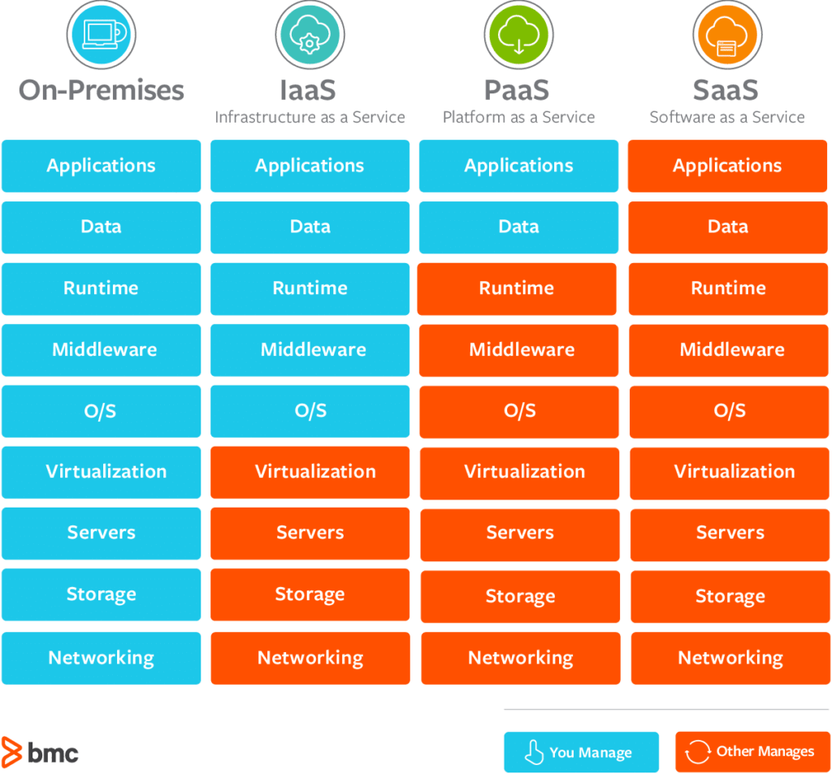

Slide 19
Les applications CLOUD NATIVE
LE CLOUD prend tout son sens quand vous développez vos applications pour le CLOUD en micro-services.
Les logiciels clients se connectent via une API Gateway. C’est un point d’accès central vers les micro-services.
Le FAAS (Fonctions as a Service) est le pattern de micro-services le plus en vogue actuellement car on ne paye que lorsqu’on appelle la fonction et il n’y a pas d’infrastructures sous -jacente.
Donnez des exemples de micro-services.

Slide 20
Le CLOUD
Argumentez afin de dire si selon vous les éléments suivants peuvent être qualifiés de CLOUD :
- Le stockage de fichiers sur le nextcloud de L’IUT.
- Un Virtual Private Server pour faire fonctionner une application.

Slide 21
Les bonnes pratiques pour le CLOUD selon AWS
1. Permettre la scalabilité (par exemple augmenter/diminuer le nombre d’instances Compute(VM) en fonction de la charge
2. Automatiser
3. Considérer les ressources comme temporaires (Pet versus Cattle)
4. Avoir des composants d’infrastructures faiblement couplés.
5. Pensez en termes de services ( L’unité de base n’est pas le serveur)

Slide 22
Les bonnes pratiques pour le CLOUD selon AWS
8. Choisissez la bonne base de données (Relationnelle ou pas ? Managée ? Opensource?)
7. Evitez les Single Points Of Failure SPOF
8. Optimisez afin de diminuer les côuts
9. Utilisez du cache
10. Sécuriser totalement l’infrastructure

Slide 23
Les technologies Phares du CLOUD
- Les containers ( Kubernetes)
- Les fonctions Lambda
- Les API gateway
...

Slide 24
Le Cloud c’est parfait alors...
Les vendeurs de CLOUD insistent sur le fait que dans le CLOUD vous payez ce que vous utilisez.
Donnez des arguments pour et contre.

Slide 25
Les risques liés au CLOUD
- Le Vendor Lock-IN : Il peut être difficile de changer de fournisseurs CLOUD (Ce sont les mêmes concepts partout mais pas les mêmes implémentations).
- La sécurité et la « compliance » : Vous confiez votre sécurité à un tiers ce qui n’est pas sans risques. La « compliance » c’est le respect des obligations légales.
Donnez un exemple de secteurs nécessitant de d’être conforme avec la réglementation.

Slide 26
Les risques liés au CLOUD
La disparité des services proposés dans le CLOUD :
- Un même service chez deux fournisseurs de CLOUD n’est pas forcément identique. Un VPS ne fait pas partie du CLOUD.
- La taille compte : un provider CLOUD s’appuie sur des datacenters. Sont-ils proches ? Couvrent-ils des zones géographiques étendues ?

Slide 27
Les risques liés au CLOUD
L’over-scalability : scaler son infrastructure automatiquement pour une charge peut coûter très cher surtout si la charge induite est involontaire et ne rapporte rien (DDOS, erreurs de configuration)
Vous n’avez plus la maitrise de votre infra. En cas de problèmes c’est plus compliqué.

Slide 28
Le concept de région et d’AZ (AWS)
Une région est une aire géographique au sens Cloud.
Pourquoi permet-elle d’adresser au mieux les requêtes ?
Une région dispose d’« Avaibility Zone ». Elles sont pensées pour l’isolation en cas de problèmes et interconnectées entre elles par des liens hauts-débits.
Ces liens haut débits permettent de la réplication des données entre les AZ.
Le Datacenter est un composant de l’AZ.

Slide 29
Le stockage Objet
Un des apports majeurs du CLOUD c’est le stockage Objet. S3 d’AWS est le service le plus connu dans ce domaine.
Quel est le mode de fonctionnement de S3 ?
A quoi peut-il servir ? Quel en sont les avantages ?
Qu’est ce qu’un Bucket ?
Peux-t-on les versionner ?
Qu’est ce que le tiering ?

Slide 30
IAM
La gestion des identités et des accès, ou IAM, est la discipline de sécurité qui permet aux bonnes entités (personnes ou objets) d'utiliser les bonnes ressources (applications ou données) quand elles en ont besoin, sans interférence, en utilisant les appareils qu'elles souhaitent utiliser. (source IBM)
Elle concerne les individus mais aussi les organisations et les objets.
Les autorisations sont regroupées dans des rôles, et les rôles sont attribués aux comptes principaux authentifiés. (Role Base Access Control)

Slide 31
Le service EC2
Cherchez comment le service EC2 est construit.
Qu’est ce que (NURI/PURI/AURY ?)

Slide 32
Virtual Private Cloud
Donnez la définition d’un VPC
Sur quel niveau se déploie-t-il ?
Un subnet se déploie sur quelle zone ?
Qu’est ce qu’une « Elastic Address » ? De combien en disposez-vous ?

